Slide 1

USER INTERFACE
Matúš Kováč / Emanuel Hužvár

Slide 2

ZÁKLADNÉ PRINCÍPY UI
Jasnosť a Jednoduchosť
Konzistentnosť
Navigácia
Vizuálny dizajn
Odpoveď na interakcie
Prispôsobiteľnosť
Bariéry voľby

Slide 3
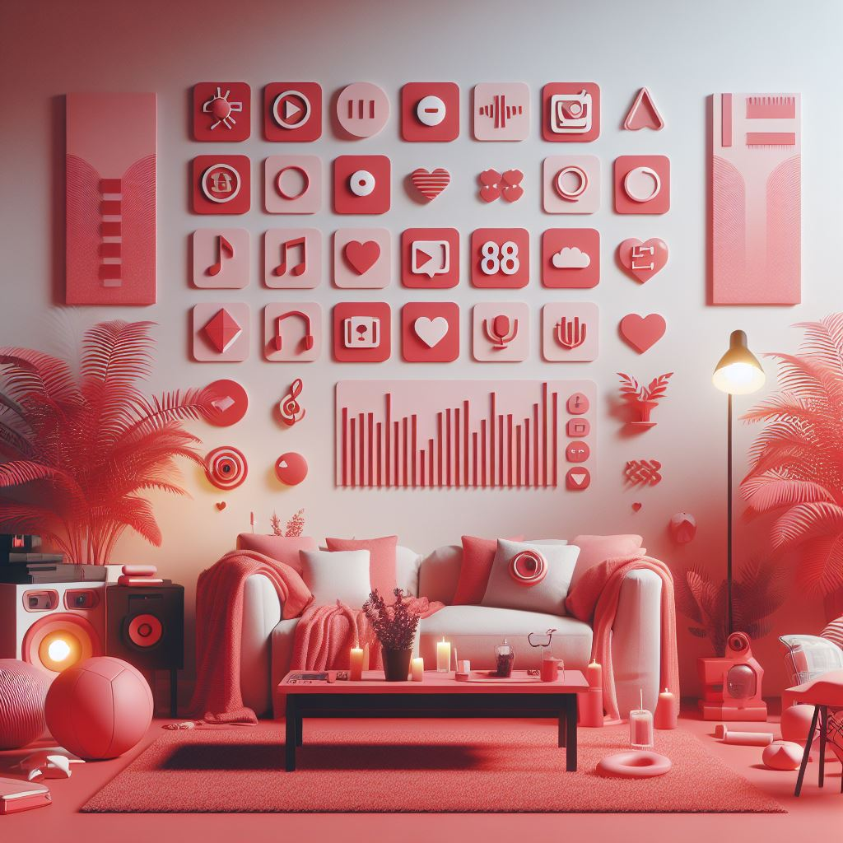
ELEMENTY
Tlačidlo
Textové pole
Zoznam
Slider
Checkbox
Navigačný panel
Ikona

Slide 4

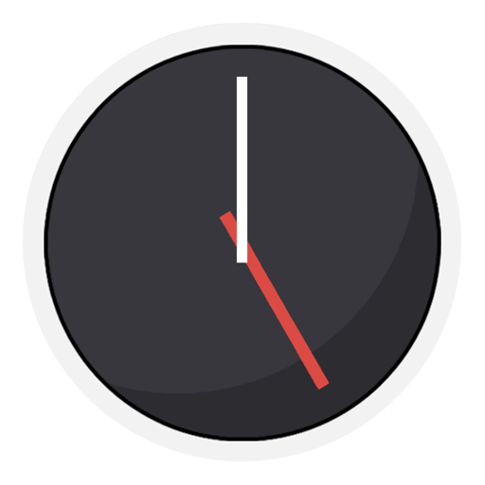
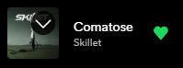
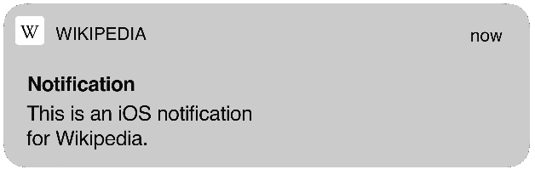
WIDGETY
Informačné Widgety
Ovládacie Widgety
Kolekčné Widgety:
Počasie: Zobrazujú aktuálne počasie alebo predpoveď.
Hodiny: Zobrazujú čas, môžu obsahovať budík alebo svetový čas.
Prehrávač hudby: Ovládanie prehrávania hudby.
Spúšťače aplikácií: Tlačidlá alebo odkazy na rýchle spustenie určitých aplikácií alebo funkcií.
Galéria: Zobrazujú vybrané obrázky alebo fotografie.
Komunikácia: Zobrazujú zoznam nedávnych správ alebo e-mailov.

Slide 5
WIDGETY
Informačné Widgety
Ovládacie Widgety
Kolekčné Widgety:
Počasie: Zobrazujú aktuálne počasie alebo predpoveď.
Hodiny: Zobrazujú čas, môžu obsahovať budík alebo svetový čas.
Prehrávač hudby: Ovládanie prehrávania hudby.
Spúšťače aplikácií: Tlačidlá alebo odkazy na rýchle spustenie určitých aplikácií alebo funkcií.
Galéria: Zobrazujú vybrané obrázky alebo fotografie.
Komunikácia: Zobrazujú zoznam nedávnych správ alebo e-mailov.

Slide 6


MIKROINTERAKCIA
MIKROINTERAKCIA
Mikrointerakcie sú malé, subtilné animácie alebo reakcie, ktoré sa vyskytujú pri drobných interakciách užívateľa s
Rozhraním.

Slide 7
MIKROINTERAKCIA
MIKROINTERAKCIA
Mikrointerakcie sú malé, subtilné animácie alebo reakcie, ktoré sa vyskytujú pri drobných interakciách užívateľa s
Rozhraním.
Pohyby pri posúvaní
Animácie pri načítavaní
Zmena farby tlačidla po kliknutí

